Slide 1
Phân tích điểm thi đại học
Xử lý dữ liệu thô và trực quan hóa dữ liệu Web

Slide 2
Mô tả
Lấy dữ liệu Web điểm thi đại học, tổng hợp dữ liệu thô tại file raw_data.txt.
Sau đó, xử lý dữ liệu thô về file clean_data.csv với các thuộc tính cần thiết cho việc phân tích điểm thi như: họ, tên, ngày sinh, điểm các môn học,...
Trực quan hóa dữ liệu: biểu đồ tròn, biểu đồ cột, biểu đồ kết hợp đường và cột.

Slide 3
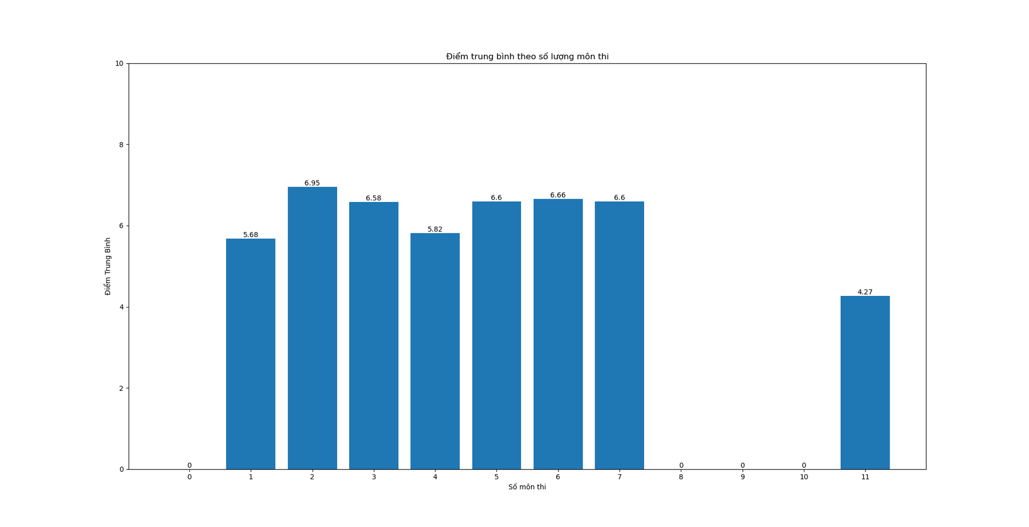
Biểu đồ cột điểm trung bình theo số lượng môn

Slide 4
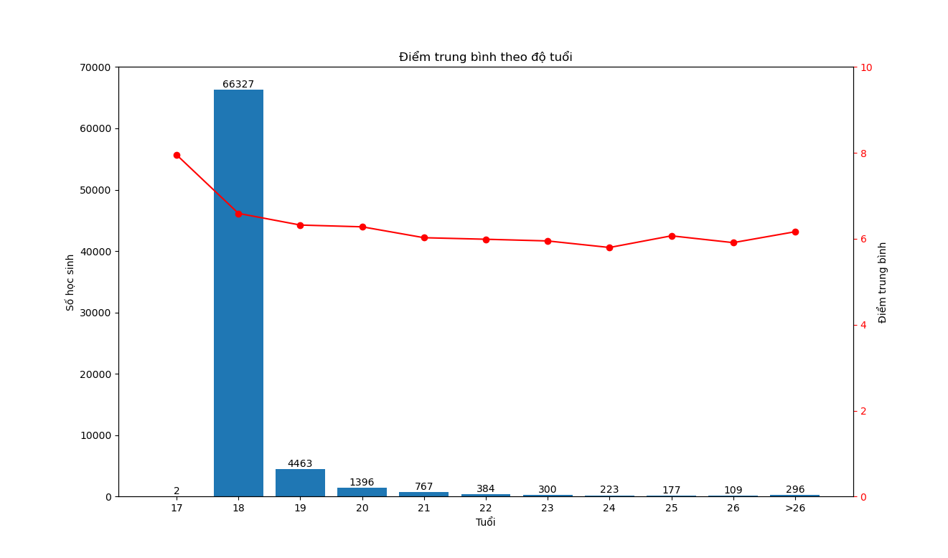
Biểu đồ kết hợp điểm trung bình theo tuổi

